Slide 1
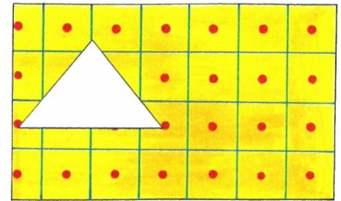
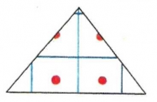
На картинке изображёна заплатка для этого коврика?
ДА
НЕТ

Slide 2
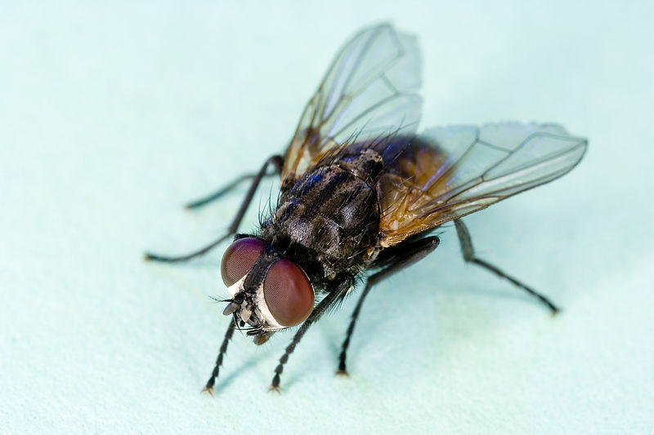
На картинке изображёно насекомое?
ДА
НЕТ

Slide 3
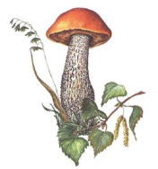
На картинке изображён съедобный гриб?
ДА
НЕТ

Slide 4
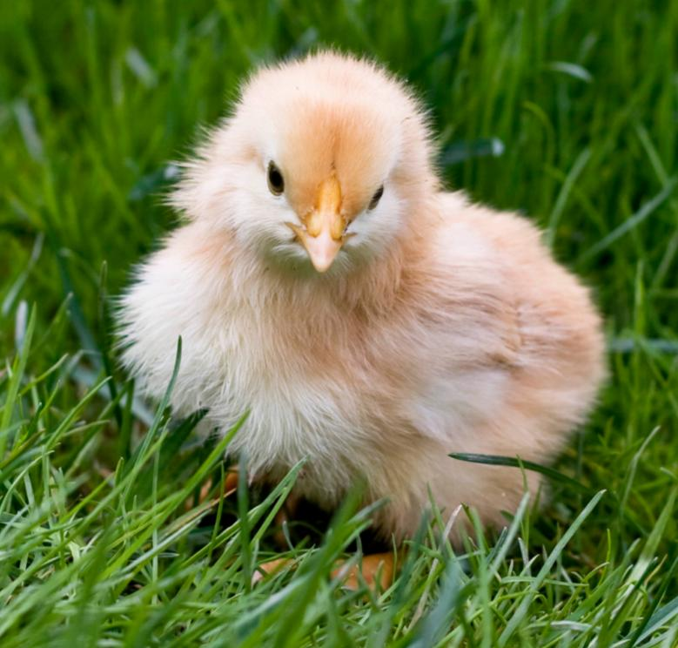
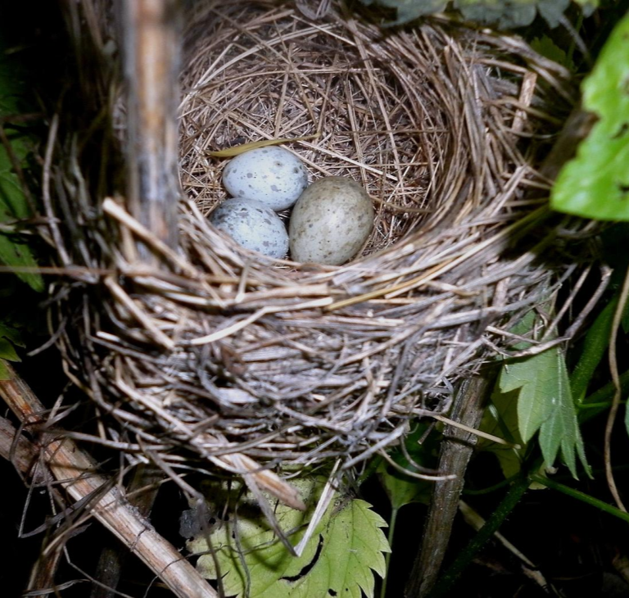
Птенец вылупляется из яйца?
ДА
НЕТ

Slide 5
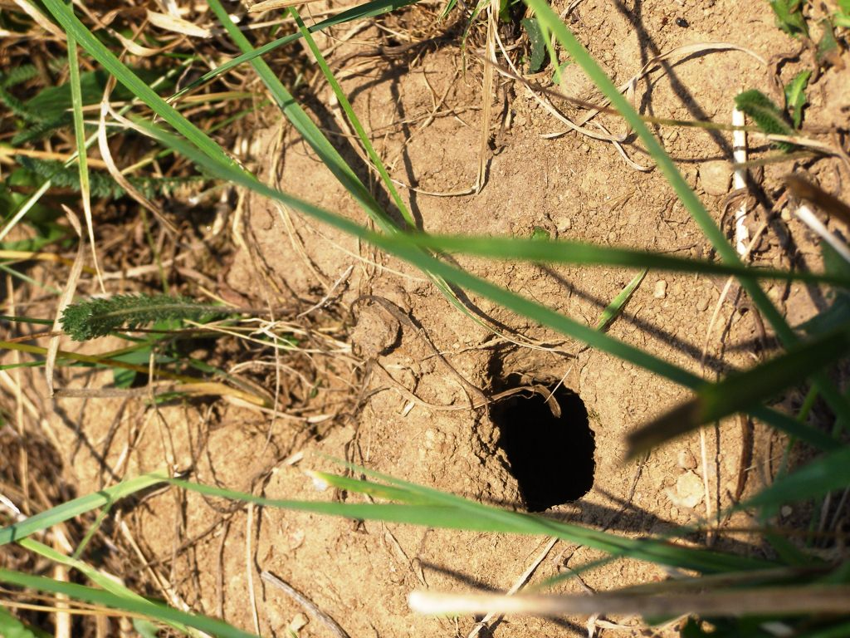
Белка живёт в норке?
ДА
НЕТ

Slide 6

Разносит письма и газеты почтальон?
ДА
НЕТ

Slide 7
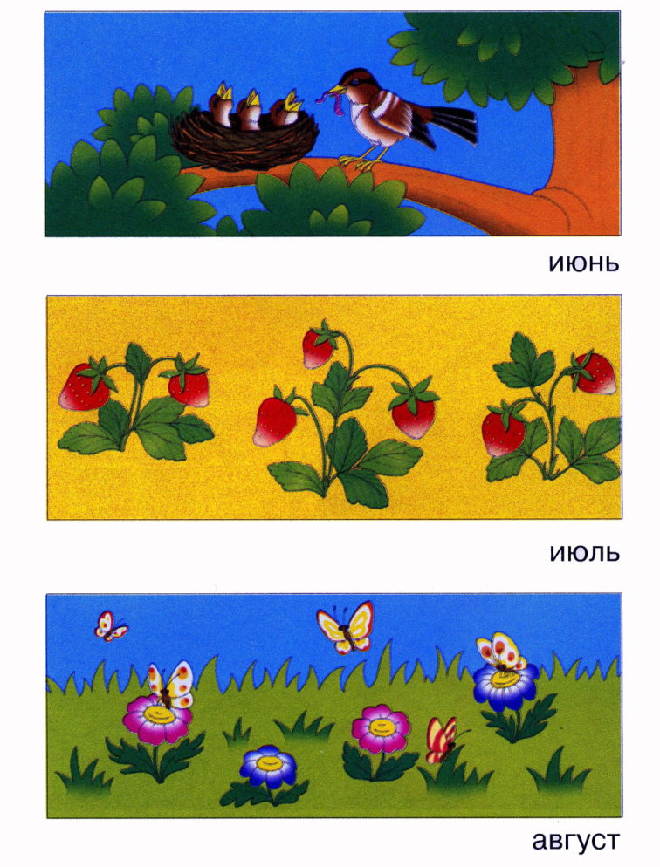
Это летние месяцы?
ДА
НЕТ

Slide 8
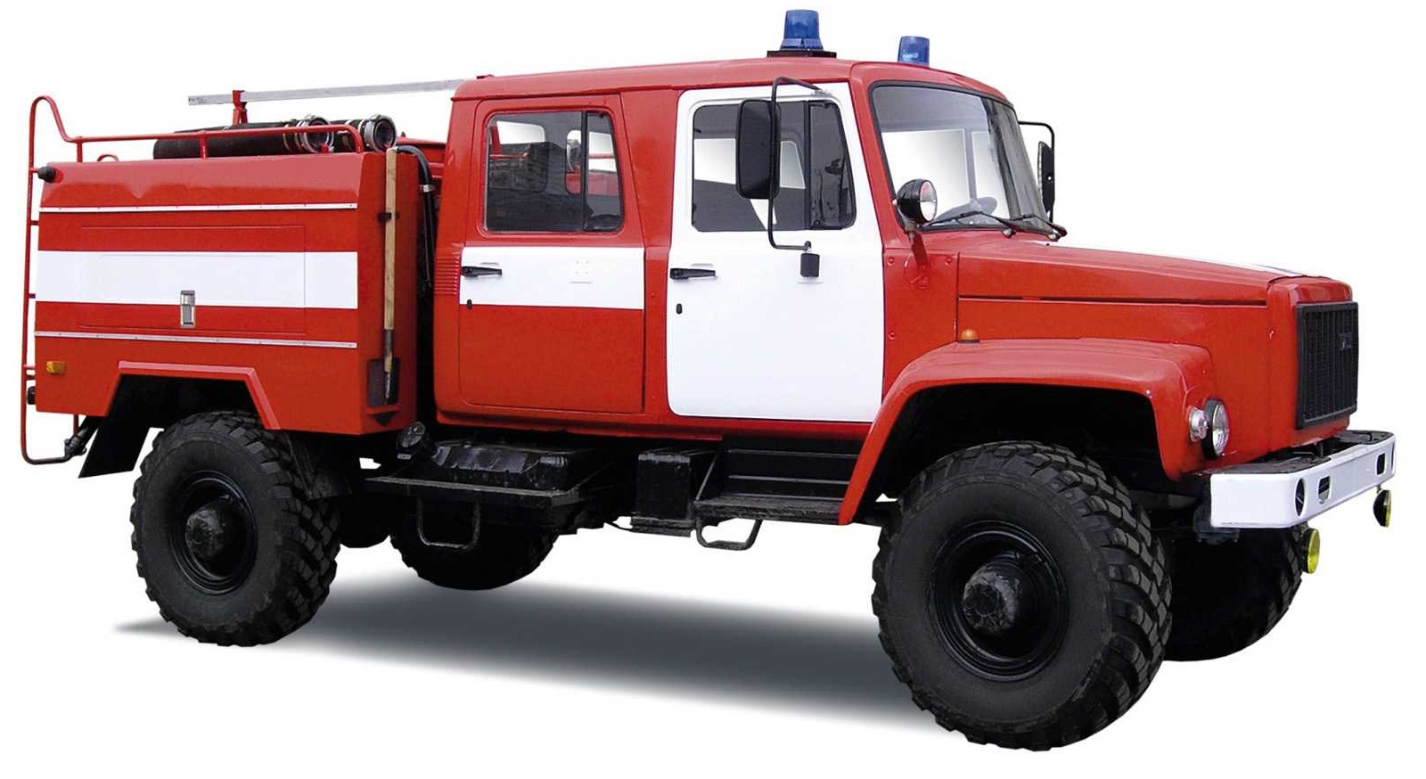
Чтобы вызвать эту машину надо позвонить 01?
ДА
НЕТ

Slide 9
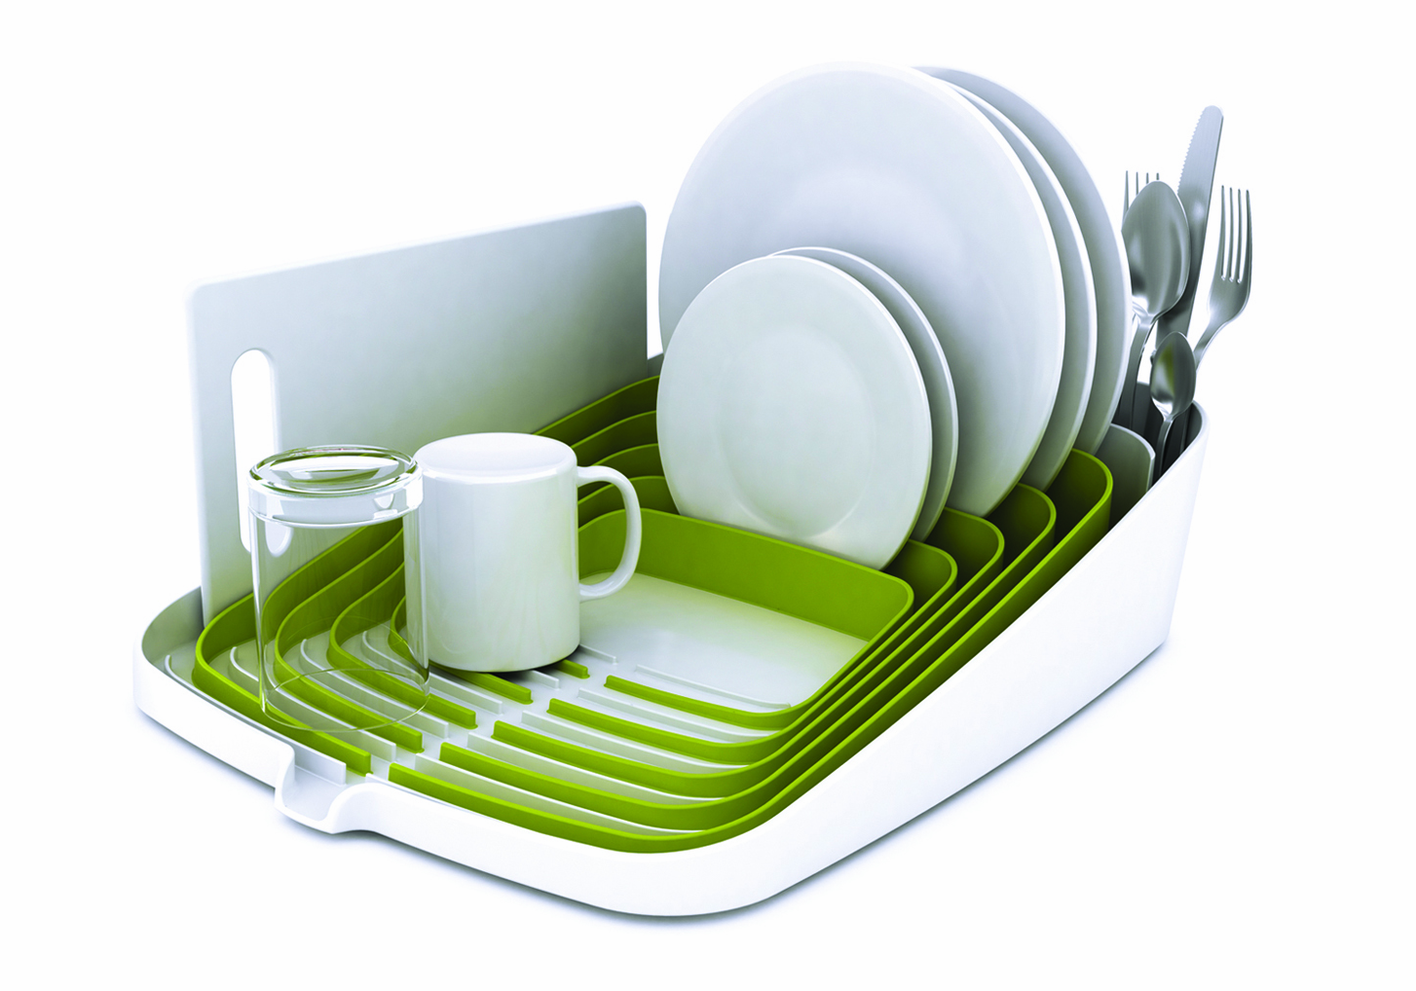
На картинке изображены игрушки?
ДА
НЕТ

Slide 10

Этот мальчик оделся в школу?
ДА
НЕТ

